Slide 1
通货膨胀和通货紧缩
通货膨胀概述
通货膨胀的成因
通货膨胀的经济社会效应
通货膨胀的治理
通货紧缩概述
通货紧缩的治理

Slide 2
通货膨胀概述
一、通货膨胀(inflation)的定义
—萨缪尔森：物品和生产要素的价格普遍上升的时期—面包、汽车、理发的价格上升；工资租金等等也都上升。
—夏皮罗：一般物价水平的一贯和可以觉察到的增长。
—哈耶克：通货膨胀一词的原意和真意是指货币数量的过度增长，这种增长合乎规律地导致物价的上涨。
—弗里德曼：物价普遍上涨就叫通货膨胀。

Slide 3
通货膨胀概述
—中国学者的定义：在纸币流通条件下，经济中货币供应量超过了客观需要量，社会总需求大于总供给导致单位货币贬值（货币代表的价值量减少或购买力下降），价格水平普遍上涨的经济现象即为通货膨胀。
理解这一定义，主要把握以下几点：
—通货膨胀（主要）是纸币条件下的经济范畴；
—货币供应量超过客观需要量是通货膨胀的核心内容；
—物价上涨是通货膨胀的主要标志。

Slide 4
通货膨胀概述
目前世界各国普遍采用以下几个指数衡量通货膨胀率：
—零售物价指数（CPI）：以报告期一篮子商品零售价格与基期零售价格比较，反映不同时期商品零售价格的变动；
—批发物价指数（PPI）：又称生产者价格指数，是反映不同时期商品批发价格水平变动情况的指数，所代表的商品范围较广，既有消费品又有生产资料，主要反映商品流通总环节的物价变化；
—生活费用价格指数：反映不同时期居民生活费水平变动情况，从家庭支出角度出发，反映一定社会阶层日常开支因价格变动所受影响的程度；
—GDP平减指数：按当年价格计算的GDP与按不变价格计算的GDP之间的比率。

Slide 5
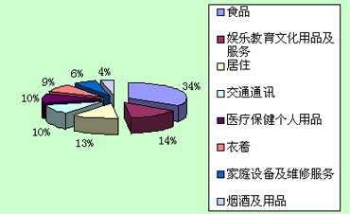
中国CPI的构成

Slide 6
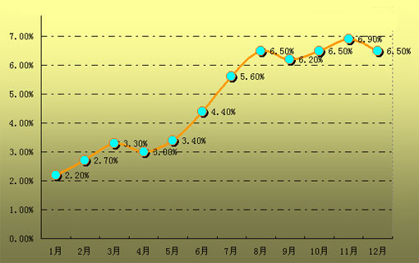
2007年的中国CPI走势

Slide 7
通货膨胀概述
实际GDP与名义GDP
 | 1987年名义GDP | 1993年名义GDP | 1993年实际GDP (按1987年价格)
香蕉 | 产量15 价格0.20 3.00 | 产量20 价格0.30 6.00 | 产量20 价格0.20 4.00
橘子 | 产量50 价格0.22 11.00 | 产量60 价格0.25 15.00 | 产量60 价格0.22 13.20
GDP | 14.00 | 21.00 | 17.20
1993年的名义GDP和实际GDP的比率是1.22(21/17.2)。按93年价格计算比按87年价格计算高出22%，高出的22%是由于87到93年期间的价格上升或通货膨胀。

Slide 8
通货膨胀概述
二、通货膨胀的类型
1、按严重程度分类
—温和的通货膨胀；
—严重的通货膨胀；
—恶性通货膨胀；
—需要根据一国出现通胀的背景和社会承受能力等综合考察。目前普遍接受：3%以内为正常物价上升；5-10%为温和型，11-50%为严重型；50%以上为恶性通胀。

Slide 9
通货膨胀概述
2、按表现形式分类
—公开的通货膨胀：以物价水平的明显上升直接表现出来，是市场经济条件下通货膨胀的一般表现形式；
—隐性通货膨胀：经济生活中积累了难以消除的总需求大于总供给的压力时，政府实行价格管制、价格补贴、限量控制等措施，通胀压力不表现为物价上涨而表现为商品供应短缺，黑市活跃。如前苏联、东欧国家，以及中国改革开放初期及之前。

Slide 10
通货膨胀的成因
1、需求拉上
—经济体系中存在对商品和劳务的过度需求，总需求超过总供给，过多的需求拉动价格水平上涨；Too much money chases too few goods。
社会总需求扩大有多种渠道：
—投资和消费扩大；
—政府支出扩大（扩张性财政政策）；
—信贷扩张（扩张性货币政策）；
—如果经济尚未充分就业、有可利用的资源，“需求拉上”在导致物价水平上升的同时也引起产出的增长。

Slide 11
通货膨胀的成因
2、成本推动
—将通货膨胀的成因归于供给因素，通货膨胀的根源不在总需求的变化，而在于总供给的变化，是供给过程中的成本提高导致物价水平上升。
成本上升的因素主要有：
—工资成本上升；
—垄断企业利润要求提高，垄断产品价格提高（成品油价格、电价、高速通行费等等）；
—进口成本、间接成本等成本上升，如进口原料；
—国内原材料短缺、政策因素及管理费用增加等。

Slide 12
通货膨胀的成因
3、经济结构失衡
通货膨胀还可以在整个经济总供给与总需求大体均衡的情况下，由于经济结构因素的变化而引起。
—总需求构成变化，某些部门扩张，某些部门收缩；
—由于经济结构刚性的存在，如资源、设备的地域分布、劳动力技术的专用性，使资源不能迅速适应总需求的变动而在各部门流动；
—扩张部门资源短缺，收缩部门资源过剩。前者提高工资和其它资源价格，后者由于工资和资源价格刚性没有降低工资和资源价格，甚至还要求提高；
—全社会各部门的成本增加，由此使总物价水平上升。

Slide 13
通货膨胀的成因
4、特殊成因
—本币贬值过度。虽然本币贬值有利于刺激出口限制进口拉动经济增长，但过度贬值可能推动通货膨胀：一是外汇收入转化为本币使国内市场货币流通量增加(等同于货币扩张)，二是进口商品的本币价格提高，带动其他商品价格上涨。
—国际收支顺差过大。固定汇率制下，国际收支顺差过大，造成较大的本币大幅升值压力，可能削弱本国商品的国际竞争力，当局要进行外汇市场干预，用本币买进外币，使本国流通中的货币量增加。

Slide 14
通货膨胀的经济和社会效应
一、通货膨胀对生产和流通的影响
—不利于生产的正常发展；打乱正常的商品流通秩序
二、对分配和消费的影响
—改变原有的收入和财富占有的实际水平，是一种强制性的国民收入再分配，靠薪金收入者、收入增加慢于物价上涨者利益受损，商业企业雇主受益；借款人是受益者，债权人利益受损。
—币值降低，实际消费水平下降。
三、对金融秩序和经济、社会稳定的影响
—名义利率低于通货膨胀率实际利率为负，居民挤提存款、企业争相贷款，囤积商品。利率上升、证券价格下降。
—使公众对本币失去信心，出现资本出逃甚至非货币化。
—激化社会矛盾、政局动荡。

Slide 15
通货膨胀的经济和社会效应
四、滞胀
指经济生活中出现了生产停滞、失业增加和物价水平居高不下同时并存的现象。是通货膨胀长期发展的结果：
—长期通胀—实际收入下降—国内需求不足；
—国内物价高于国外—国际需求不足；
—生产性投资转向商品投机，实际生产投资减少；
—生产下降，而扩张性财政、货币政策导致的过多货币供应不会自动退出流通，造成强通货膨胀压力。

Slide 16
通货膨胀的治理
1、紧缩的货币政策
减少货币供应量
—提高法定存款准备率；
—减少基础货币投放；
—货币主义主张货币供应增长率与经济增长率大体一致。
提高利率
—央行提高利率，提高商业银行向央行筹资的成本，使商业银行减少信贷发放。

Slide 17
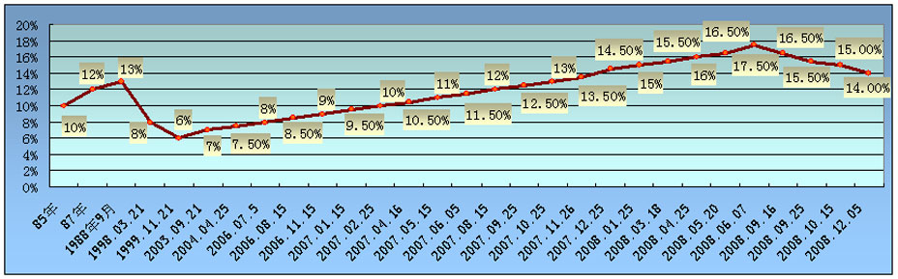
中国的法定存款准备金率调整

Slide 18
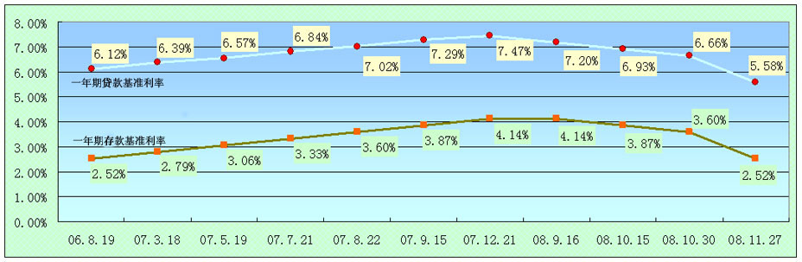
中国2006-2008年期间的存贷款利率调整

Slide 19
通货膨胀的治理
2、紧缩的财政政策
—增税以减少个人消费，压缩财政开支降低政府支出。
3、紧缩的收入政策
4、积极的供给政策
—以积极刺激生产的办法增加供给，同时压缩总需求抑制通货膨胀。
5、货币改革
6、特殊政策：指数化政策

Slide 20
通货紧缩
一、通货紧缩的定义和特征
通货紧缩（deflation）：经济中货币供应量少于客观需要量，社会总需求小于总供给，导致单位货币升值，价格水平普遍和持续下降的经济现象。
1、核心内容是货币供应量少于客观需要量，社会总需求小于总供给。
2、标志是价格总水平下降：所有的或绝大多数的部门、地区和产品，表现出普遍的、持续的价格下降，就可以断定出现了通货紧缩；
3、严重的通货紧缩必然同时伴随着经济衰退。
二、通货紧缩的影响
—失业！

Slide 21
通货紧缩
三、通货紧缩的成因：凯恩斯的有效需求不足论
—有效需求：既有欲望又有能力的需求；
—生产过剩与失业是由于投资需求和消费需求构成的总需求或有效需求的不足。
（马克思VS凯恩斯）
边际消费倾向
消费需求
总需求
资本边际效率
投资需求
流动性偏好
利息率
货币数量

Slide 22
（1）边际消费倾向递减
—所得增加时，人们将增加其消费，但消费的增加，不若其所得增加之甚；
— 0<dc/dy<1，所得越大，与消费之间缺口越大。
（2）资本边际效率递减
—资本边际效率是增加一笔投资预期可以得到的利润率；
—也是未来投资收益的折现率，按它将未来各期收益折成现值，此现值等于该资本资产的供给价格；
—投资增加，对资本设备需求增多，其价格提高，投资成本提高；投资增多，产品未来供给增多，销售可能不畅。
（3）流动性偏好
—货币数量不变时，利率决定于流动性偏好，其作用会使利息率不会降的太低。
（2）和（3）的共同作用使投资需求不足。

Slide 23
通货紧缩的影响与治理
凯恩斯主义理论是指导各国解决通货紧缩问题的理论和思想基础。
—由于边际消费倾向规律的作用，消费需求与总供给之间的缺口扩大；
—收入不变时，消费需求相对稳定，除非投资增加，产出与就业是无法增加的；
—由于资本边际效率与流动性偏好的作用，资本预期利润率与利息率之间的差额不足以诱使厂商继续扩大投资；
—增加货币供应量，降低利率，提高预期资本收益率，增加投资需求进而增加消费需求；
—由于流动性陷阱的存在以及预期因素，利率对投资和消费的刺激失效，需要采取扩张性财政政策。（长期？

Slide 24
通货紧缩
1、扩大内需
—增加投资需求：政府增加公共投资，建设基础设施，拉动投资品市场需求增加就业；减税、降息、增贷，提高投资收益率，刺激私人部门投资；
—增加消费需求：增加政府采购，提高公共消费水平和刺激家庭个人消费（提高工资与社会福利、扩大消费信贷等等）。
2、增加外需，促进出口
—本币贬值，争取有利于出口而限制进口的国际贸易条件。
3、改善供给结构，增加有效供给
—产业结构、产品结构与需求结构不对称，造成供给结构不合理，形成供给相对过剩。典型是质优价高，价低质差，消费断层。

